Slide 1
Космические пираты
ПроектPyGame
Проект выполнил Дудин Александр
Яндекс Лицей Нижний Новгород 2025г

Slide 2
Введение
В своём проекте я реализовал аркадную игру Space Invaders, в которой нужно, играю за космический корабль, уничтожить отряды пришельцев.
Отряды пришельцев растут с каждым уровнем, но при этом игра является бесконечной по задумке автора.
Цель игры - набрать как можно больше очков

Slide 3
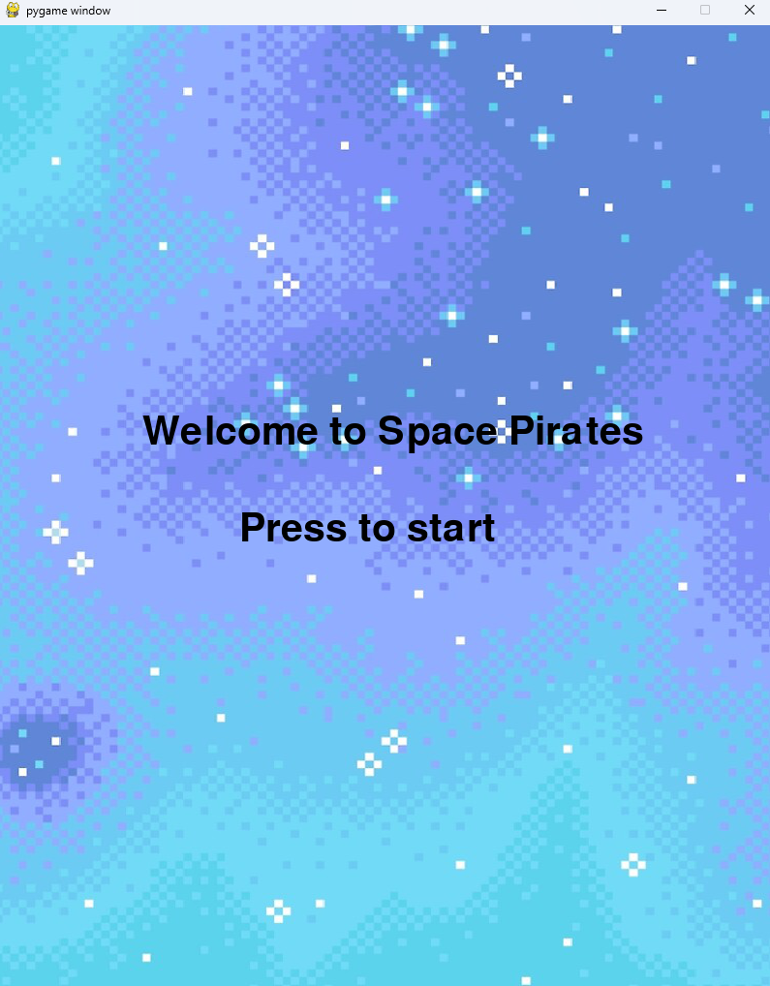
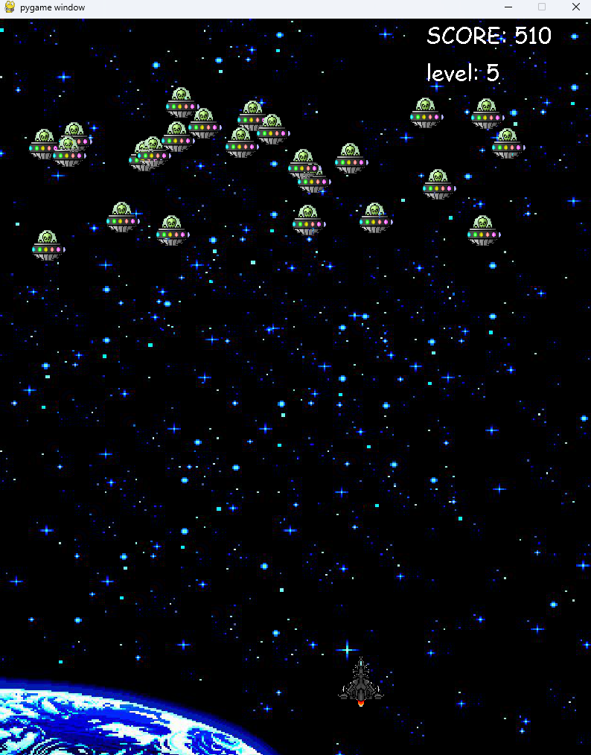
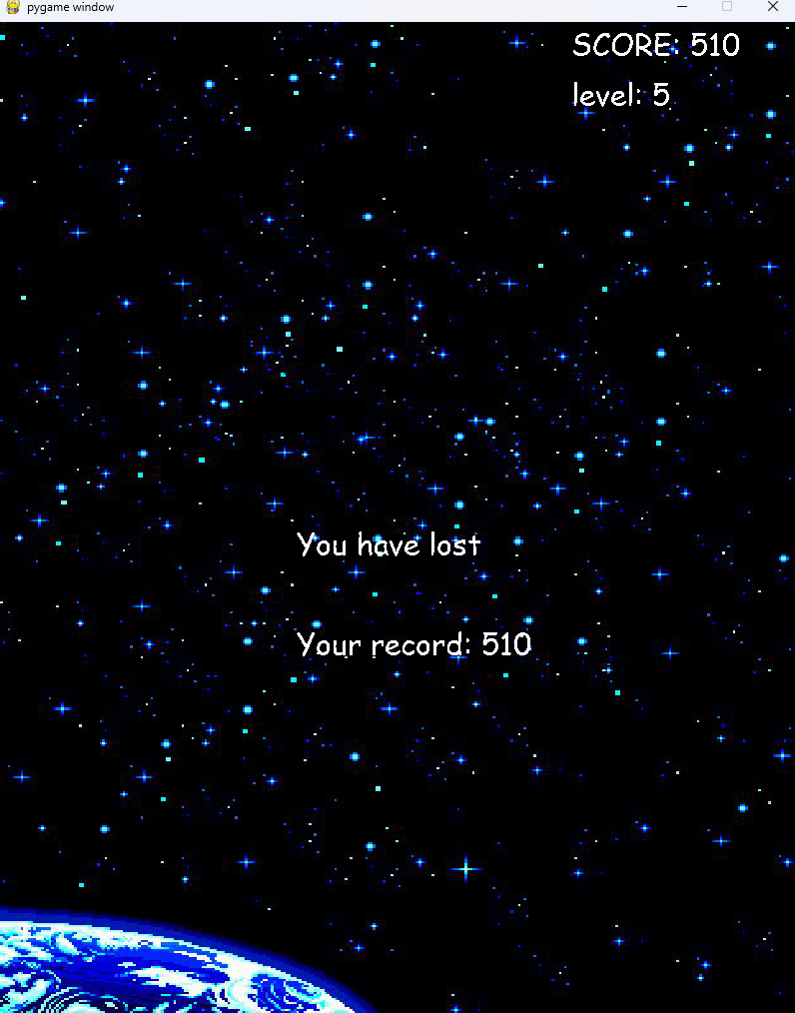
Виды окон в игре

Slide 4
Как был реализован проект:
Использование ООП стало неотъемлемой частью проекта
Функции библиотеки OS
Часы из time
Ивенты
Вывод текста на экран
Работа с файлами
Всё это очень помогло при создании проекта

Slide 5
Структура кода программы:
Очень большой раздел проекты был построен благодаря ООП. Структура моих классов выглядела примерно так:
class Имя класса(pygame.sprite.Sprite):
def __init__(группа объекта):
здесь информация об объекте (позиция, размеры и тд)
def передвижение(self):
изменение координат объекта
def выстрел(self):
создание класса пули на текущих координатах
def update(self):
как изменяется объект по мере игры
Так же был очень важен основной игровой цикл:
If __name__ == '__main__':
running, end_it = False, False
while end_it == False:
стартовый экран
running, end_it = True, True
while running == True:
основной игровой цикл, в котором и происходили все основные аспекты кода

Slide 6
Заключение
Реализована аркада Space Invaders, включающая:
Различные классы юнитов
Подсчёт и запись очков
Работа со спрайтами
Игру можно усовершенствовать:
Добавить кнопку "играть заново" для непрекращаемой работы игры
Добавить новые классы юнитов для пришельцев, чтобы усложнить игру
Добавить разнообразие передвижения игрока
Придумать скиллы игрока, улучшение корабля
Добавить Боссов
И ещё очень-очень много путей развития

